Slide 1
第1章
全等三角形
怎样判定三角形全等
第3课时
WWW.PPT818.COM

Slide 2
1.什么叫全等三角形？
能够完全重合的两个三角形叫做全等三角形.
2.全等三角形有什么性质？
A
D
B
C
E
F
△ABC与△DEF全等，则有：
①AB=DE；②BC=EF；③CA=FD；
④∠A=∠D； ⑤∠B=∠E； ⑥∠C=∠F.

Slide 3
问题一：
根据上面的结论，两个三角形全等，它们的三个角、三条边分别对应相等，那么反过来，如果两个三角形中上述六个元素对应相等，是否一定全等？
问题二：
两个三角形全等，是否一定需要六个条件呢？如果只
满足上述一部分条件，是否也能说明它们全等？

Slide 4
1．会用“边边边”判定三角形全等．
2．经历探索三角形全等条件的过程，体会利用操作、归纳获得数学结论的过程．

Slide 5
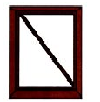
三角形的稳定性
盖房子时，在窗框未安装好之前，
木工师傅常常先在窗框上斜钉一根木
条，为什么要这样做呢？
三角形具有稳定性，
四边形的不稳定性.

Slide 6
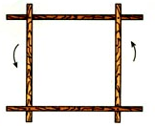
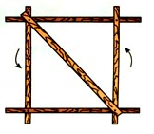
三角形的稳定性
将四边形木架上再钉一根木条,将它的一对顶点连接起
来,然后再扭动它,这时木架的形状还会改变吗?为什么？
不会，三角形具有稳定性.

Slide 7
三角形的稳定性
斜梁
斜梁
直 梁

Slide 8
三角形的稳定性
如图，工人师傅砌门时，常用木条GE,EF固定门框ABCD，
使其不变形，这种做法根据的是三角形的稳定性.
A
E
D
G
F
B
C

Slide 9
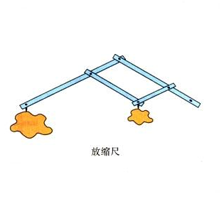
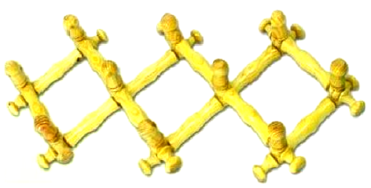
四边形不稳定性的应用
活动挂衣架

Slide 10
C
1.下列图形中具有稳定性的是（ ）
A.正方形 B.长方形
C.直角三角形 D.平行四边形
2.要使下列木架稳定各至少需要多少根木棍？
一根 两根 三根

Slide 11
任意画△ABC，使AB=3cm，BC=4cm，剪下来，观察任意
两个同学的三角形是否能够重合.
不能
思考：满足两边对应相等的两个三角形是否全等？
不全等

Slide 12
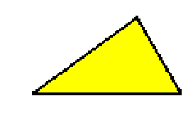
任意画一个△ABC，再画一个△A′B′C′，使A′B′=AB，B′C′=BC，C′A′=CA，判断两个三角形是否全等.
作法：1.画线段A′B′=AB；
2.分别以A′,B′为圆心，以线段AC、BC为半径作弧，两
弧交于点C′；
3.连接线段B′C′，A′C′.
C
C´
B
A
A´
B´

Slide 13
剪下 △A′B′C′放在△ABC上，可以看到△A′B′C′ ≌
△ABC，由此可以得到判定两个三角形全等的一种方法.

Slide 14
三角形全等判定方法4：
三边分别相等的两个三角形全等.(简写为“边边边”或“SSS”)
A
用数学语言表述：
在△ABC和△DEF中
AB=DE
BC=EF
CA=FD
B
C
因为
D
所以 △ABC ≌△DEF（SSS）
E
F

Slide 15
【例 题】
如图，△ABC是一个钢架，AB=AC，AD是连接A与BC
中点D的支架.
试说明：△ABD≌ △ACD.
分析：要说明△ABD≌△ACD，
首先看这两个三角形的三条边是
否对应相等.

Slide 16
解析：因为 D是BC的中点
所以 BD=CD
在△ABD和△ACD中，
AB=AC （已知）
因为
BD=CD （已证）
AD=AD （公共边）
所以 △ABD ≌ △ACD （SSS）

Slide 17
【跟踪训练】
1.如图，AB=CD，AC=BD，△ABC和△DCB是否全等？
解析：△ABC≌△DCB
理由如下：
AB = DC
AC = DB
A
D
B
C
△ABC≌
△DCB
（SSS）
BC= CB

Slide 18
2.如图，D,F是线段BC上的两点，AB=EC，
AF=ED，要使△ABF≌△ECD ，还需要
条件____________________________.
A
E
B D F C
或BD=CF（答案不唯一）
BF=CD

Slide 19
3.如图，在四边形ABCD中，AB=CD，AD=BC，则∠A=∠C.请
说明理由.
D
C
解析：在△ABD和△CDB中
AB=CD （已知）
AD=CB （已知）
A
B
BD=DB
（公共边）
所以 △ABD ≌△CDB
（SSS）
全等三角形的对应角相等
所以 ∠A= ∠C（ ）

Slide 20
通过本课时的学习，需要我们掌握：
1.三角形全等的判定方法4——SSS．
2.利用“SSS”可以证明简单的三角形全等问题．

Slide 21
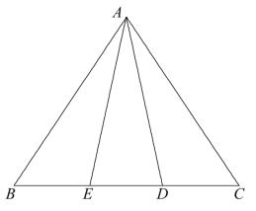
1.如图，AB=AC，AE=AD，BD=CE，
试说明：△AEB ≌ △ ADC.
【解析】 因为BD=CE，所以 BD-ED=CE-ED，所以BE=CD.
在△ AEB和△ ADC中，
AB=AC
AE=AD
BE=CD
所以 △AEB ≌ △ADC (SSS)

Slide 22
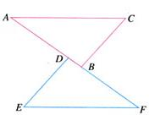
2.已知AC=FE，BC=DE，点A，D，B，F在一条直线上，
AD=FB（如图），要用“边边边”证明△ABC ≌△ FDE，
除了已知中的AC=FE，BC=DE以外，还应该有什么条件？怎
样才能得到这个条件？
【解析】要说明△ABC ≌△FDE，
还应该有AB=FD这个条件.
因为DB是AB与DF的公共部分，
且AD=BF
所以AD+DB=BF+DB 即AB=FD

Slide 23
3.（昆明·中考）如图，点B，D，C，F在一条直线上，且
BC=FD，AB=EF.
（1）请你只添加一个条件（不再加辅助线），
使△ABC≌△EFD，你添加的条件是 ；
（2）添加了条件后，证明△ABC≌△EFD.
A
B
C
F
D
E

Slide 24
【解析】 (1) AC=ED（答案不唯一）
(2)在△ ABC和△ EFD中，
AB=EF
BC=FD
AC=ED
所以△ABC≌△EFD(SSS)

